Slide 1
1.Docker是什么？
Docker是一种基于LXC(Linux Container)虚拟化容器技术,是一种轻量级的虚拟化技术.LXC的 Namespace技术,可以达文件隔离效果。 而LXC的cgroups技术可以实现资源隔离和网络隔离,容器彼此独享自己的网络空间与资源空间.Docker可以将我们的应用服务封装好,做成镜像。运行镜像.对外提供服务
2.Docker能解决什么问题
环境一致性:Docker 提供了保证服务运行环境一致性的镜像,流转于 产品的各个流程,从开发到测试,在到运维,他们的基本运行环境都是一致性的
便于迁移横向扩展:Docker的数据存储依赖的主机的挂载(Volume),做好磁盘挂载,以镜像为基础,可以将原有服务迁移或者扩展,应对一些特定的场景需求
可二次开发:在已经存在的镜像的基础上可以继续打制作新的镜像.后面继续扩展使用镜像
资源利用率高:与虚拟机相比少了硬件虚拟化,就少了许多资源的开销
实施部署容易:少了传统的软件依赖,基本可以实现一键安装

Slide 2
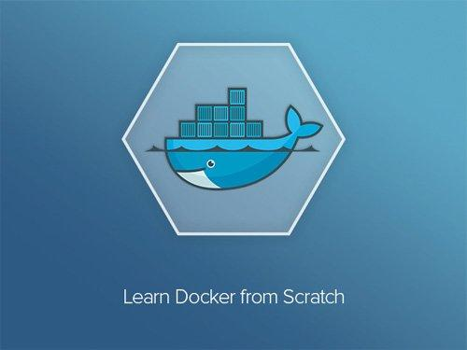
Docker在翼维平台的应用

Slide 3
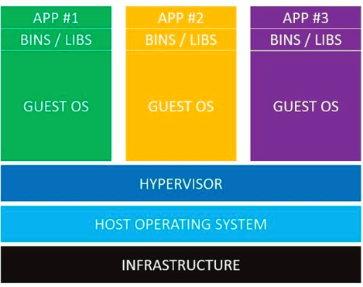
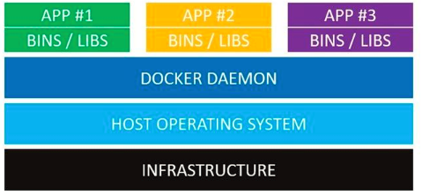
Docker与虚拟机的区别
虚拟机架构
docker架构

Slide 4
Docker的三大核心组件
镜像(image):Docker镜像是一个特殊的文件系统。提供容器运行时的服务,资源,配置等
容器(container):容器是镜像的实例化,对外提供服务。容器的实质是进程,有自己的命名空间,拥有自己的文件系统(本质是根据镜像生成),拥有自己都网络配置,进程空间
仓库(registry):Docker仓库对镜像进行管理维护,公有仓库（官方库(docker hub或aliyun等,这里放了我们常用的镜像)和私有仓库（个人和公司搭建）类似我们java的maven和jar包的关系

Slide 5
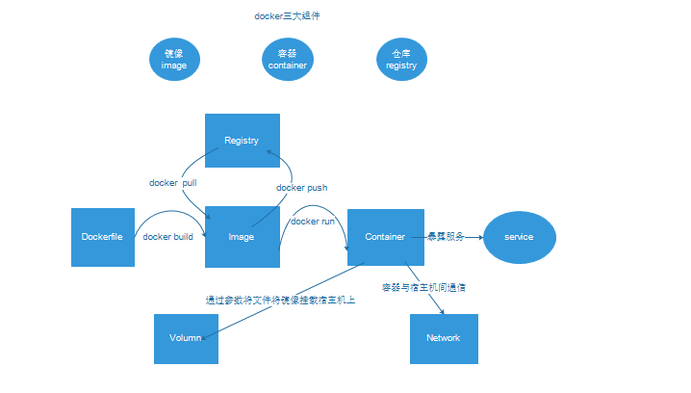
Docker的运行周期

Slide 6
Docker安装与启动
1.下载安装软件
wget -O /usr/local/software/docker-ce-17.03.1.ce-1.el7.centos.x86_64.rpm https://mirrors.tuna.tsinghua.edu.cn/docker-ce/linux/centos/7/x86_64/stable/Packages/docker-ce-17.03.1.ce-1.el7.centos.x86_64.rpm
wget -O /usr/local/software/docker-ce-selinux-17.03.1.ce-1.el7.centos.noarch.rpm https://mirrors.tuna.tsinghua.edu.cn/docker-ce/linux/centos/7/x86_64/stable/Packages/docker-ce-selinux-17.03.1.ce-1.el7.centos.noarch.rpm
2. 安装docker
yum localinstall -y *.rpm
systemctl enable docker.service
systemctl start docker
3.验证安装成功与否
docker info

Slide 7
Docker镜像
1.镜像制作
只需创建一个Dockerfile,内容根据你的需求来确定,我这里创建以个翼维中心服务的基于tomcat的web服务
内容如下:
from 25.30.9.17:18080/yw-image-base/tomcat-cn:8.5.31-jre8
WORKDIR /usr/local/tomcat
RUN rm -rf /usr/local/tomcat/webapps/*
COPY model/ywWeb/target/ywWeb /usr/local/tomcat/webapps/yw
EXPOSE 8080
CMD ["catalina.sh", "run"]
只需在这个Dockerfile文件同级目录执行
docker build –t yw-web:v0.0.1
2.镜像查看
docker images或者docker image ls -a

Slide 8
Docker镜像
3.镜像导出
docker save -o mysql-cn.tar mysql-cn:5.7.21
4.镜像导入
docker load --input mysql-cn.tar
5.镜像重命名
docker tags mysql-cn:5.7.21 mysql-cn-new:5.7.21
6.镜像推送到仓库
docker push 25.30.9.17:18080/library/mysql-cn-new:5.7.21
7.镜像拉取
docker pull 25.30.9.17:18080/library/mysql-cn-new:5.7.21
8.镜像删除
docker rmi 镜像名 或者 docker rmi 镜像id
或者docker image rm 镜像名 或者docker image rm 镜像id

Slide 9
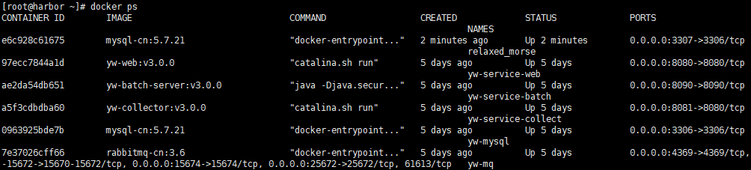
Docker容器
1.启动新容器
docker run 命令
docker run -d -p 3307:3306 -v /data/3306mysql:/var/lib/mysql -e MYSQL_ROOT_PASSWORD=123456 mysql-cn:5.7.21
2.查看容器
docker ps
3.停止容器
docker stop 容器id
4.删除容器
docker rm 容器id

Slide 10
Docker容器
5.启动容器
docker start 容器id
6.重启容器
docker restart 容器id
7.进入容器
docker exec –it 容器id bash
8.查看容器信息
docker inspect 容器id
9.查看容器启动日志
docker logs 容器id
7.导出容器
docker export 容器id>xxx.tar
8.导入容器快照
cat xxx.tar | docker import - xxx:v1.0

Slide 11
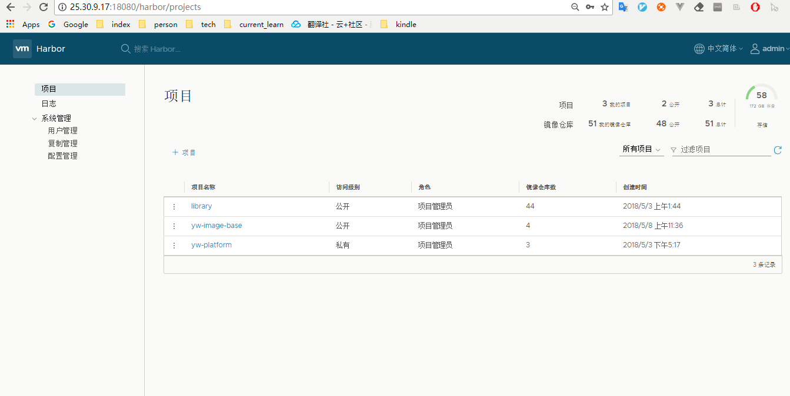
Docker仓库
我们这里采用的是可视化管理的仓库Harbor

Slide 12
Svn+Docker+Jenkins
基于docker的
自动构建打包发布翼维平台

Slide 13
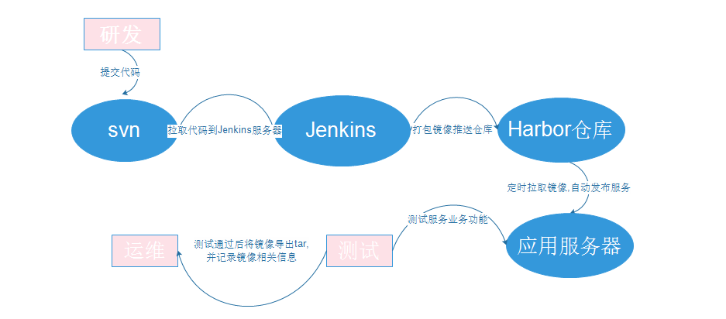
翼维docker应用流程

Slide 14
Docker 业务镜像制作流程
1.思考服务需要的环境(JDK,TOMCAT,JBOSS之类)和需要的软件,有现成的镜像我们可以直接基础镜像做二次开发
2.根据需要准备的环境构建Dockerfile
3.将根据不同环境变化的配置文件参数替换成${变量名}形式
4.生成镜像（我们这里采用Jenkins）

Slide 15
翼维通共有docker发布的共有五个服务
MYSQL服务（采用官方镜像,将默认时区调整为东八区）
RabbitMq服务（采用官方镜像,启动几个插件将默认时区调整为东八区）
同步服务(本身是个jar包,利用maven打包,根据Dockerfile生产新的镜像)
采集服务(本身是个war包,利用maven打包,根据Dockerfile生产新的镜像)
中心服务(本身是个war包,利用maven打包,根据Dockerfile生产新的镜像)

Slide 16
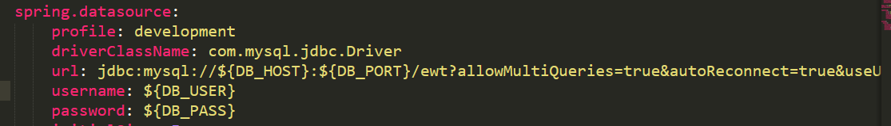
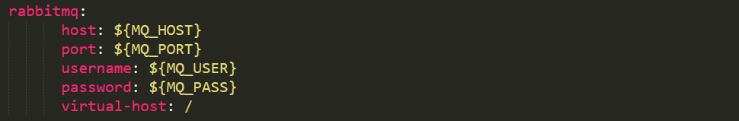
Docker镜像-同步服务
1.在项目根路径下新增Dockerfile
FROM 25.30.9.17:18080/yw-image-base/openjdk-cn:8-jdk-alpine
ADD target/batch_process_server.jar app.jar
ENTRYPOINT ["java","-Djava.security.egd=file:/dev/./urandom","-Dspring.profiles.active=docker","-jar","/app.jar"]
2.新增加一个配置文件application-docker.yaml
内容和application的基本一直,只是将数据库和MQ连接的参数替换为${变量名}方式，
方便后面启动时注入进去
例如

Slide 17
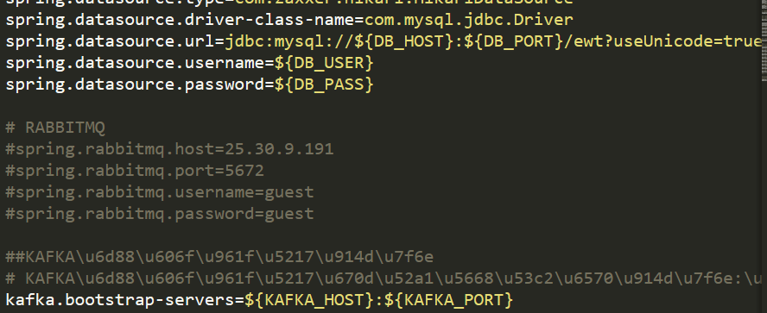
Docker镜像-采集服务
1.在项目根路径下新增Dockerfile
from 25.30.9.17:18080/yw-image-base/tomcat-cn:8.5.31-jre8
WORKDIR /usr/local/tomcat
RUN rm -rf /usr/local/tomcat/webapps/*
COPY target/ywCollector /usr/local/tomcat/webapps/ywCollector
EXPOSE 8080
CMD ["catalina.sh", "run"]
2.新增加一个配置文件src/resources下面 增加application-docker.properties
思路也是将一些变量值替换为${变量名}形式
例如:

Slide 18
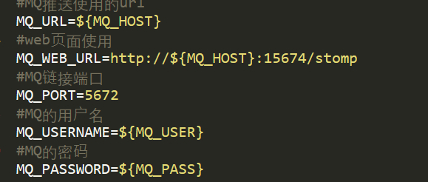
Docker镜像-中心服务
1.在项目根路径下新增Dockerfile
from 25.30.9.17:18080/yw-image-base/tomcat-cn:8.5.31-jre8
WORKDIR /usr/local/tomcat
RUN rm -rf /usr/local/tomcat/webapps/*
COPY model/ywWeb/target/ywWeb /usr/local/tomcat/webapps/yw
EXPOSE 8080
CMD ["catalina.sh", "run"]
2.新增加一个配置文件model/ywWeb/src/resources下面 增加jdbc-docker.properties
和system-docker.properties
思路也是将一些变量值替换为${变量名} 形式
例如:

Slide 19
Jenkins打包发布镜像
1.安装jenkins（jdk+tomcat）
2.安装maven
3.安装docker
4.Jenkins插件安装(CloudBees Docker Build and Publish plugin,
Maven Integration plugin)

Slide 20
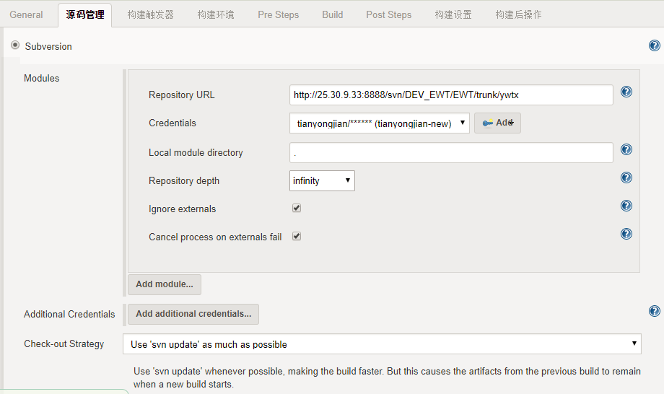
1.Svn拉取源码

Slide 21
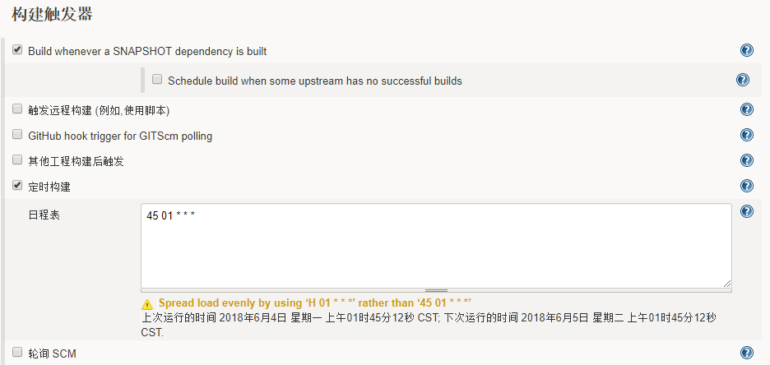
2.构建定时任务

Slide 22
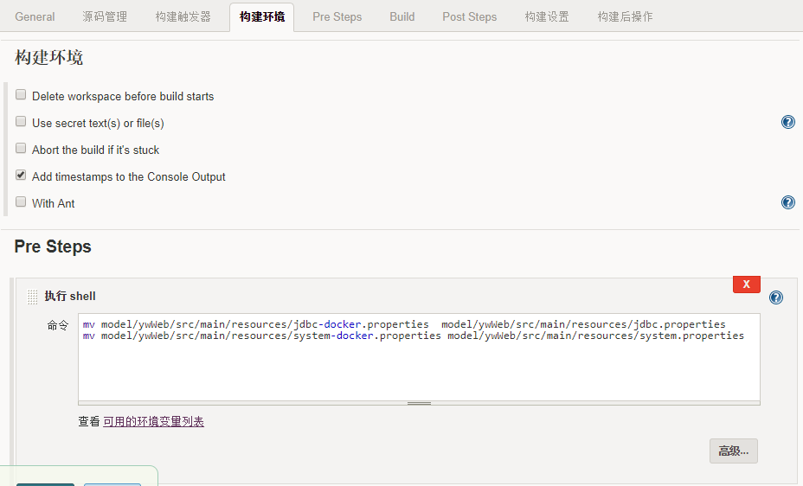
3.将改好配置文件jdbc-docker.properties和system-docker.properties分别覆盖jdbc.properties和system.properties

Slide 23
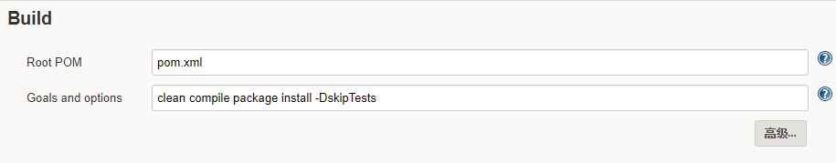
Maven构建配置

Slide 24
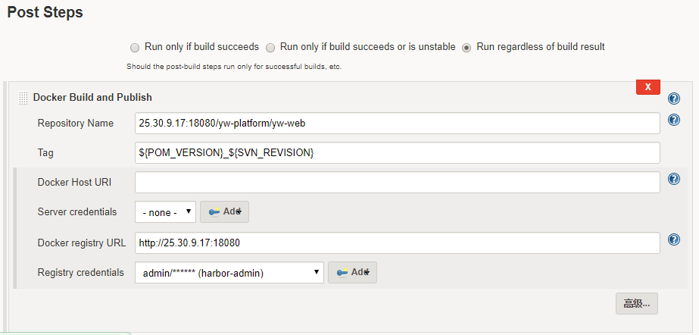
打包镜像配置

Slide 25
docker-compose发布服务
只需构建一个docker-compose.yaml文件就可以发布一整套服务
docker翼维平台的docker-compose.yaml
里面定义了mq,mysql,ywweb,ywbatch,ywcollect五个服务
启动mq服务
docker-compose up –d mq
同时启动mysql,mq
docker-compose up –d mysql,mq
同时启动ywweb,ywbatch,ywcollect
docker-compose up –d ywweb ywbatch ywcollect
通过docker-compose 停止服务
docker-compose stop mq mysql
通过docker-compose删除服务
docker-compose rm mq mysql

